Slide 1
IMPLEMENTASI AUGMENTED REALITY (AR) PADA BANGUN RUANG 3D UNTUK SISWA SEKOLAH DASAR
Son Ardhynata
Nirmala
Mukramin

Slide 2
masalah
Di era digital ini pemanfaatan teknologi informasi semakin pesat. Bukan hanya orang dewasa namun juga anak-anak memanfaatkan perkembangan teknologi ini. Dapat dilihat didunia maya sekarang banyak anak-anak yang sudah menggunakan smartphone untuk sekedar bermain, sosial media dan lain-lain. Hal ini menyebabkan minat belajar anak semakin berkurang karena dirasa pembelajaran menggunakan buku sangat membosankan khususnya pelajaran matematika. Oleh karena itu dengan kondisi dan masalah seperti diatas kami memiliki solusi untuk membuat sistem pembelajaran yang interaktif yaitu Aumenteg reality pada bangun ruang untuk anak sekolah dasar

Slide 3



Fitur
Rumus
Menampilkan rumus dari ruang bangun
Pengertian
Contoh soal
Dapat menjelaskan ruang bangun
Menampilkan contoh soal dari ruang bangun

Slide 4
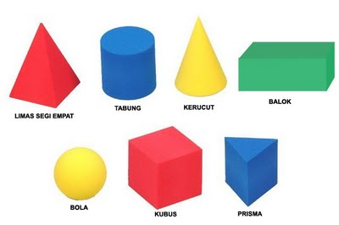
Marker
Ruang bangun

Slide 5
Manfaat
1
2
3
Sebagai media pembelajaran yang interaktif
Meningkatkan minat belajar bagi anak milenial
Sebagai alat peraga pemodelan ruang bangun yang menampilkan secara visual berbentuk 3 dimensi

